Slide 1

SEMANA 14 Equipos Autoadministrados
Dirección de Calidad Educativa

Slide 2
PROPOSITO
Desarrolla habilidades de liderazgo a partir de trabajos en equipo

Slide 3

Equipos auto administrados
Estos equipos reciben elogios por generar resultados como:
El incremento de la productividad
El desarrollo acelerado de productos nuevos
mejoras de proceso
la mayor calidad de los productos y servicios
la mejora participación del trabajador y decisiones generales

Slide 4


E.A.A.
Crean un contexto de
identidad compartida y emocionalmente castigada
Permitiendo un conjunto de principios guía
En la toma de decisiones y la acción

Slide 5


Acción acordada que se realiza de forma colectiva
Existe un fuerte compromiso entre todos sus miembros del equipo
Para volverla EXITOSA

Slide 6


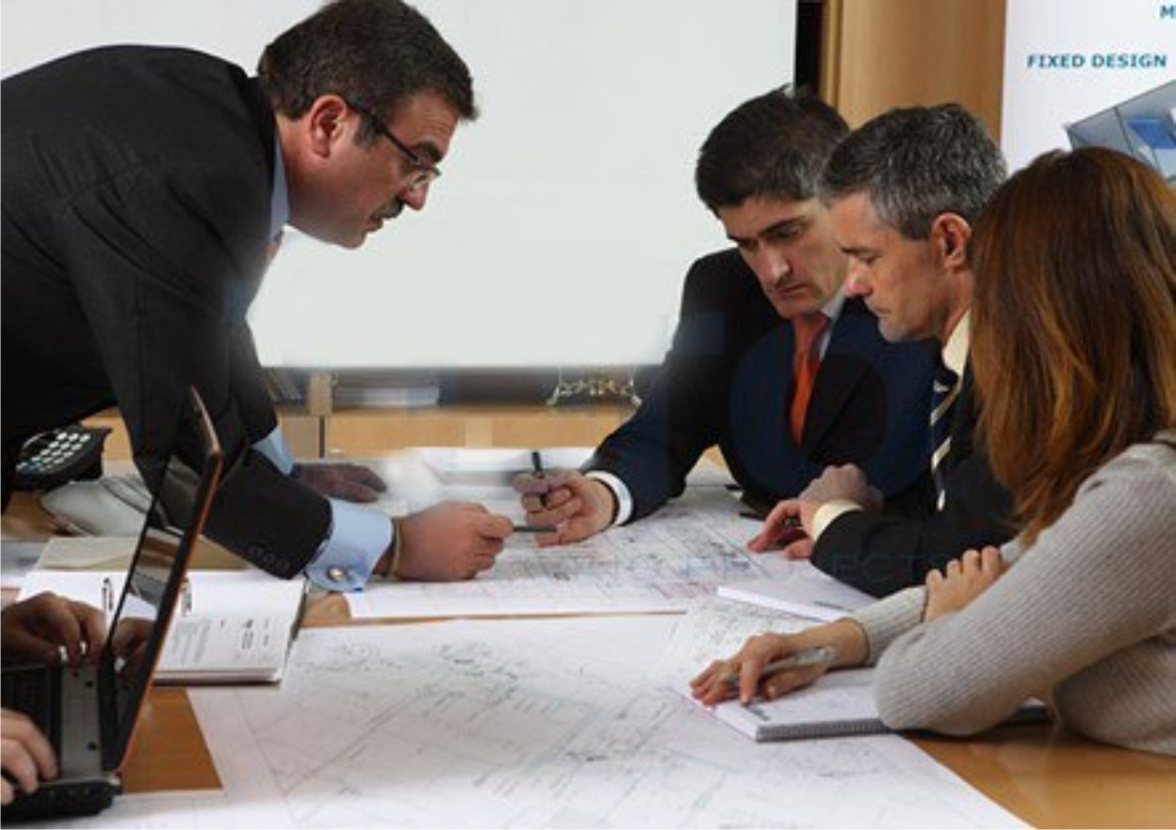
Características de equipos autoadminitrativos
Disminuyen costos a causa de las reducciones en rangos administrativos a través de la organización
Analiza los beneficios económicos de organizar a los técnicos de campo de lo equipos auto administrados
Absorben las tareas y coordinación de los supervisores reduciendo costos de trabajo indirecto sin altera la productividad y calidad

Slide 7



Beneficios de los equipos autoadministrados
Mejoras en la calidad , la velocidad , proceso e innovación
Sentido fuerte de pertenencia y propiedad de trabajo
Mayor motivación al empleado
Desarrollo acelerado de nuevos productos
Mayor participación del empleado
Reducción de costos operativos a causa de rangos administrativos
Mayor satisfacción laboral compromiso y productividad del empleado

Slide 8
METACOGNICIÓN
Evaluemos la clase
POSITIVO
¿Qué aprendí?
DIFICULTADES
¿Qué situación me obstaculizó para aprender?
TEMAS INTERESANTES
¿Qué de nuevo aprendí ?

Slide 9


